Slide 1
QuecPython的LVGL应用
周明洁 软件一部

Slide 2
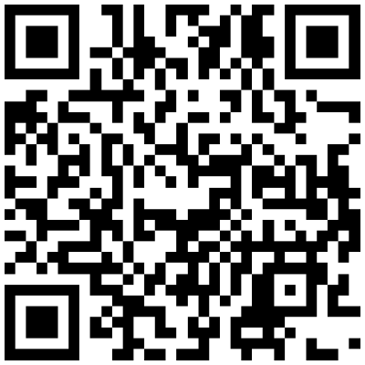
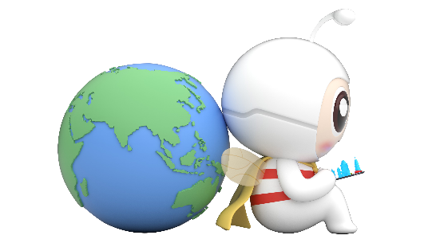
课前-签到

Slide 3

学习目标
了解公司的发展历程
认同公司的使命、愿景、核心价值观、经营理念
能阐述至少1个符合移远企业文化的案例
说明：时间安排、课堂纪律、教材教具
了解：LVGL的基础概念
掌握：如何使用QuecPython的LVGL组件
应用：使用QuecPython的LVGL组件完成UI的绘制

Slide 4
目录一 LVGL基础介绍
目录二 LVGL常用组件
目录三 UI开发框架介绍
目录四 UI设计开发流程

Slide 5
LVGL基础介绍
01
Part One

Slide 6
What is LVGL
介绍
LVGL全称 Light and Versatile Graphics Library。是一个轻量级的、自由的、开源的 GUI库，界面精美，资源消耗小，响应式布局，很适合嵌入式界面开发。
历史
LVGL 项目作者是来自匈牙利首都布达佩斯的 Gábor Kiss-Vámosi 。Kiss 在2016年将其发布在 GitHub上。当时叫 LittlevGL而不是LVGL，后来作者重新命名为 LVGL，甚至连仓库地址都改了。 像一般的开源项目的那样，它是作为一个人的项目开始的。 从那时起，陆续有近 100 名贡献者参与了项目开发，使得 LVGL 逐渐成为最受欢迎的嵌入式图形库之一。
With Quecpython
LVGL在Quecpython上的移植无疑是强强联合，尤其再配合上GUI guider工具，让你的开发变得更简单，更高效。

Slide 7
Quecpython LVGL特点
基于 Quecpython 开发，上手简单
丰富的控件库，基本满足你的需求
目前Quecpython已支持LVGL 8.2版本，让您不用写晦涩的C语言也可以在嵌入式上开发出优美的LVGL界面。
你可以轻松敲几行脚本，就能跑出一个界面，或者直接使用GUI guider工具拖拽出一个你中意的界面，然后一键生成脚本。
具有三十多个内置控件，像 label（文本）， button（按钮） , img（图片），list（列表），等 。基本能满足你绝大部分的界面需求。
高级的图像效果
支持透明度设置
支持动画
支持平滑滚动
支持反锯齿

Slide 8
对象（object）
概念
在 LVGL 中，用户界面的基本构建块是对象，也叫 widgets（组件）。也就是说，LVGL里用到的所有的实体组件都是对象，大到一个界面， 小到一行文本，按钮、滑块、图像等都是对象。

Slide 9

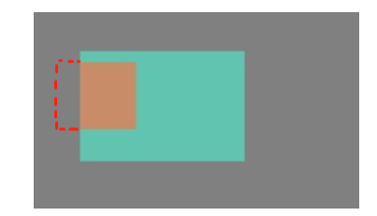
对象（object）
机制
父亲与孩子（parent and child）
LVGL上以界面对象为基本，其他所有对象都有自己的父级。父级可以看做是孩子的容器，这种机制有以下特性：
一起移动
孩子的位置是相对于父级的，父级对象位置更改，子对象也会一起移动， 换言之：孩子相对于父亲的位置保持不变。如下图：
仅在父对象可见
如果一个子对象部分或全部超出了父级对象的范围，超出部分是不可见的。如下图所示：

Slide 10




对象属性
位置(position)
尺寸(size)
样式(style)
事件回调(Event handler)
对象相对于父对象的位置，创建组件之后可通过set_pos(x,y)方法来设置,如不指定,将默认为(0,0).
对象尺寸,创建组件后可通过set_size(width,height)方法来设置,如不指定,将默认为组件的默认大小.
详见篇后样式小节,创建组件后通过add_style(style_name,part_name|state)来添加样式,如不添加,则按组件默认样式显示
对象在特定条件下会执行的事件回调:如点击时跳转页面,滑动时滚动等…组件创建后,通过add_event_cb(cb(e), event, None)添加.

Slide 11
LVGL常用组件和工具
02
Part One

Slide 12
LVGL常用组件
组件 | 创建方式 | 说明
界面 | lv.obj() | 基础对象,括号中无需加父对象; 若加了父对象,则创建的是容器
文本 | lv.label() | 显示文本
图像 | lv.img() | 显示图像
按钮 | lv.btn() | 按钮需添加点击事件
图像按钮 | lv.imgbtn() | 如果不需要动画显示, 其实可以用图片替代,因为LVGL对象均可添加点击事件
列表 | lv.list() | 自带样式比较单一
窗口 | lv.win() | 弹窗什么的可以用
弧 | lv.acr() | 仪表盘什么的可以用
滑动条 | lv.slider() | 调档什么的可以用
开关 | lv.sw() | 开关
滑动页 | lv.tileview() | 菜单页可用

Slide 13
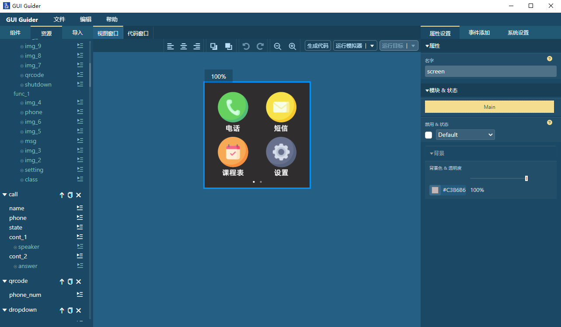
GUI guider工具
介绍
gui guider（恩智浦） 和 SquareLine Studio（lvgl 官方）是 LVGL 上位机GUI 设计工具，可以通过拖放控件方式设计 LVGL GUI 页面，加速 GUI 设计。设计完成后可在 PC 上仿真运行，确认设计完毕后生成 python 脚本，在整合入模组中。完成开发。 本章将介绍如何使用 GUI Guider 辅助进行 Quecpython LVGL 开发。
如下图是GUI guider的操作界面：

Slide 14
GUI guider工具
优点
为啥选用GUI Guider呢?它有以下特点, 不过还有一个重要原因, 就是没有别的选择了。
• 支持 Windows 10 和 Ubuntu 20.04。 • 支持中文、英文。 • 兼容 LVGL V8.2.0 版本。 • 支持拖放的所见即所得(WYSIWYG)用户界面设计。 • 多种字体支持及第三方字体导入。 • 可定制的中文字符范围。 • 小部件对齐方式:左、中、右。 • 自动产生 LVGL C 和 micopython 语言源代码。 • 支持默认样式和自定义样式。 • 演示应用程序集成。 • 实时日志显示。 • 集成上位机仿真器。

Slide 15
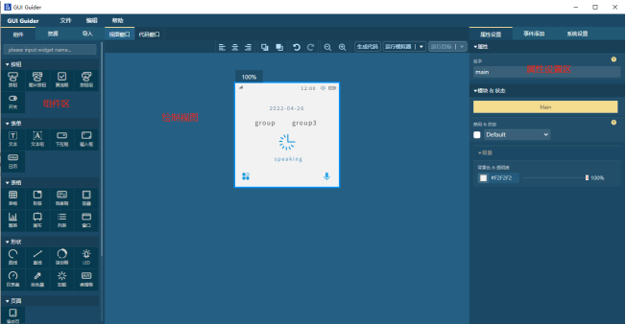
UI设计页面
UI设计界面
创建完项目开始 UI 的绘制，如下图为 GUI guider 的绘制界面。 界面左侧是组件区， LVGL 相关组件基本都罗列出来了。 界面中间是设计区。 界面右侧是控件的属性设置区。 可以使用拖动的形式将左侧组件区需要用到的组件的拖拽到中间设计区的界面上进行布局。

Slide 16
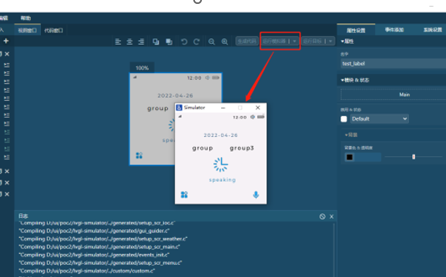
UI设计模拟展示
运行模拟器
UI 设计完成后，可以点击中间右上角的运行模拟器来预览一下实际的效果。 预览器有两种环境， C 和 micropython。实测 micropython 会比 C 慢上一个等级。

Slide 17
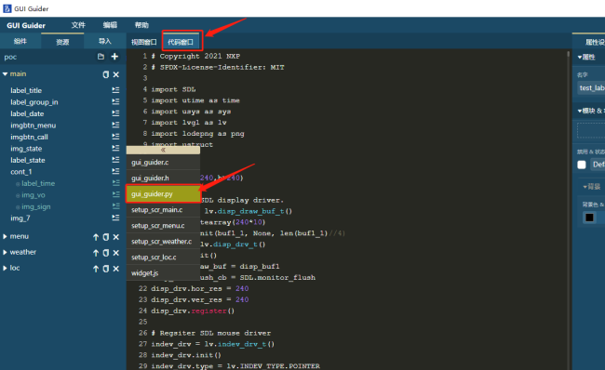
UI设计代码生成
代码生成
UI 设计完成后，我们点击生成代码按钮，即可生成 C 代码和 python 脚本。 代码路径为工程下的 generated 目录下。

Slide 18
生成UI代码说明
生成代码与Quecpython的融合
GUI guider 生成的脚本与实际应用的脚本还有些轻微差异。稍微修改后即可直接运行于模组中。主要实际操作如下：
1. 添加对 LCD 的初始化。 2. 添加 LVGL 初始化代码 3. 修改 gui guider 生成的脚本 4. 复制脚本到项目。

Slide 19
UI开发框架介绍
03
Part One

Slide 20
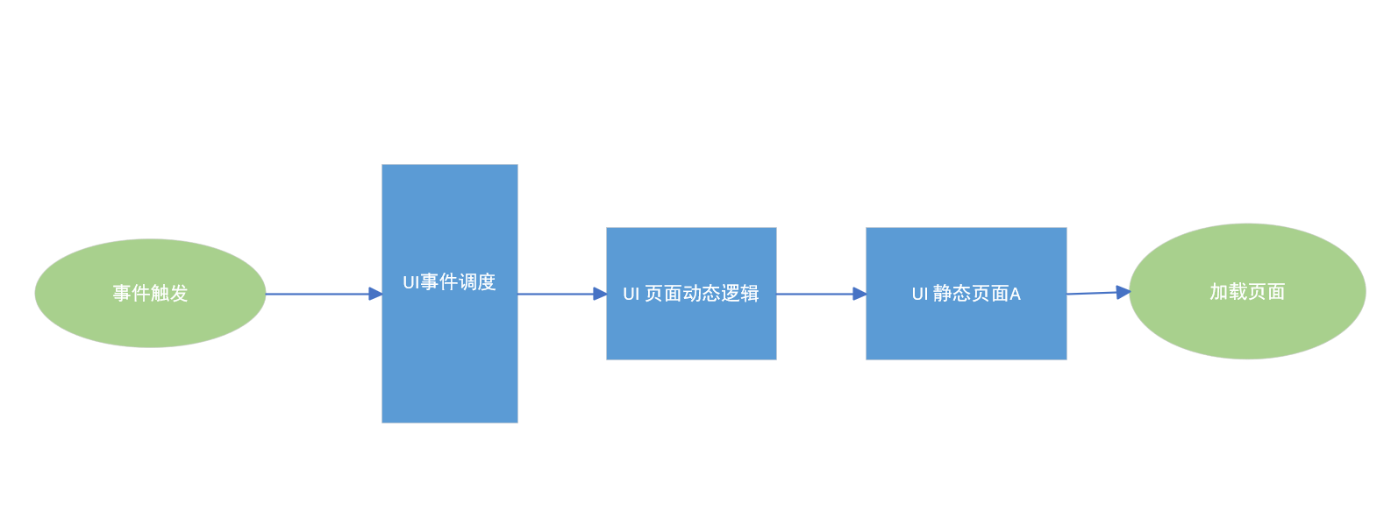
UI框架介绍
1.所有UI静态页面编写完成后添加到UI事件管理模块里面，统一管理
2.UI的页面动态逻辑，也就是页面变化和显示数据的动态更新在逻辑函数里面完成
3.每一个UI静态页面都关联一个处理变化的功能函数，也称为功能模块，这两者一一对应，通过功能函数来加载数据处理完成后的展示页面
4.不同的事件会触发显示不同的页面，每个事件定义好后只要触发统一发送到UI事件管理模块中进行调度。
5.一个页面事件的响应流程如下：事件触发->处理调度->页面功能函数数据处理->加载静态页面

Slide 21
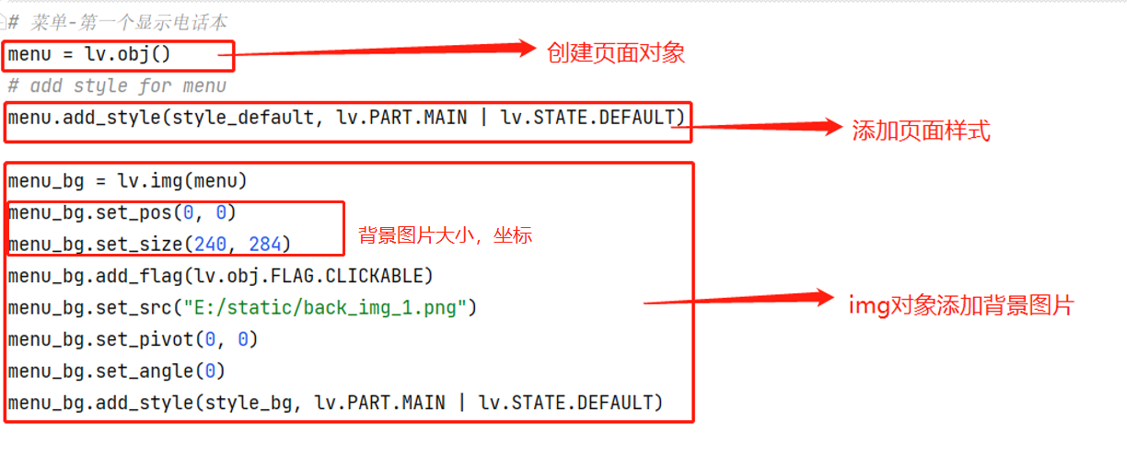
UI框架代码流程简介
UI静态页面示例代码

Slide 22
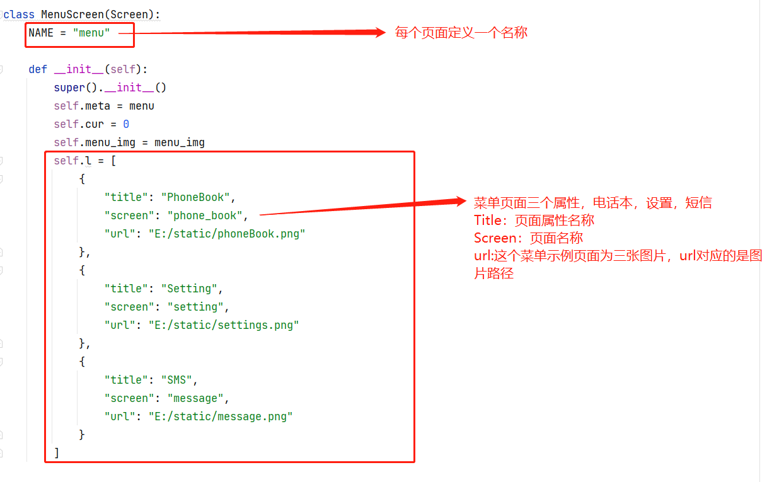
UI框架代码流程简介
UI功能页面示例代码

Slide 23
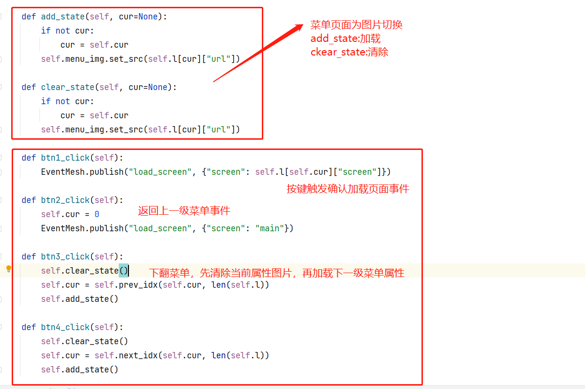
UI框架代码流程简介
菜单页面属性，事件跳转示例代码

Slide 24
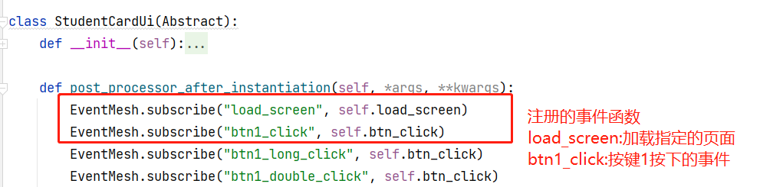
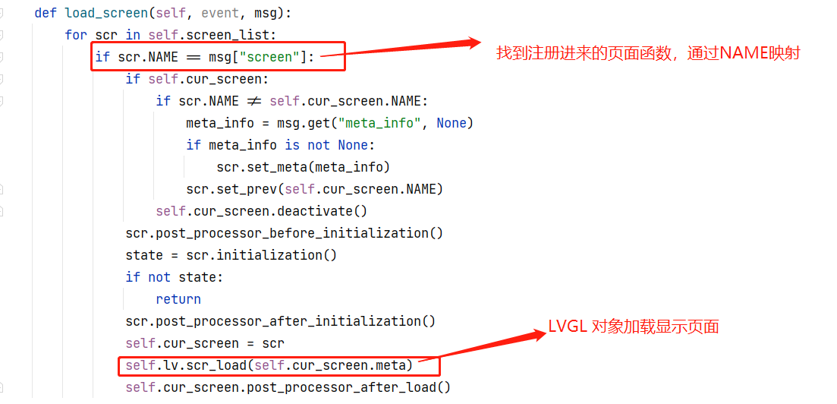
UI框架代码流程简介
UI事件管理示例代码

Slide 25
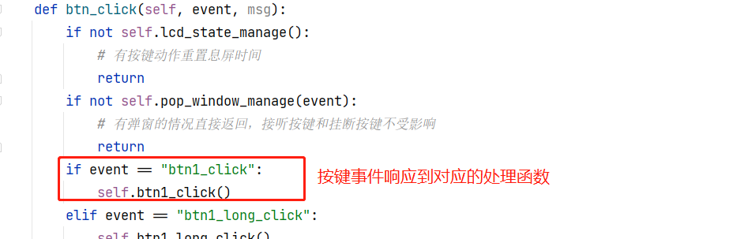
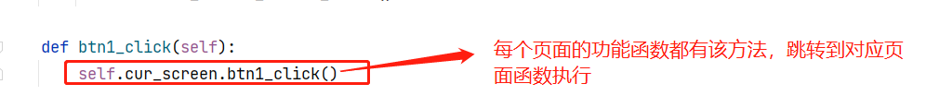
UI框架代码流程简介
UI事件管理示例代码

Slide 26
UI开发流程介绍
04
Part One

Slide 27
UI设计开发流程
1. 点亮LCD屏幕
2. 确认屏幕尺寸和分辨率，用于UI设计参数
3. 根据需求和UI原型图完成UI布局设计
4. 绘制静态UI页面
5. 编写动态UI页面数据
6. 完成UI页面逻辑需求（菜单跳转等）
7. 加载UI页面

Slide 28
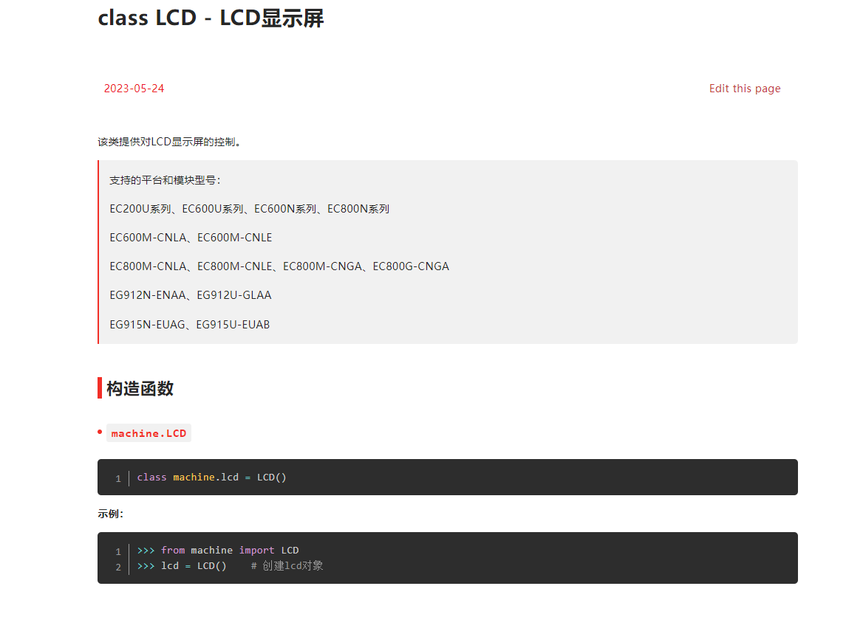
点亮LCD屏幕
在进行UI页面开发前，我们首先需要点亮LCD屏幕，也就是对LCD屏幕进行使能和初始化。不同型号的LCD屏幕初始化参数也都不一样，要根据对应型号提供的初始化参数来完成，在QuecPython的上层API中已经提供了用于LCD屏幕的初始化接口以及其它功能接口，我们只需要根据API的传参需求完成LCD屏幕的初始化即可，针对于一些使用较多的屏幕型号我们也有完成的测试代码可供参考。

Slide 29
编写UI页面
如第三章节所介绍，我们需要根据需求编写绘制UI静态页面，需求转化成原型图，再匹配屏幕大小进行UI设计布局，方式可以选择借助工具以图形化的方式进行绘制然后生成代码，熟练LVGL组件后可以直接用代码完成绘制，以创建一个主页面和添加一张图片为例说明：
1. 创建一个主页面的LVGL对象：main = lv.obj()
2. 主页面对象添加样式：main.add_style(style_default, lv.PART.MAIN | lv.STATE.DEFAULT)
3. 基于主页面创建图片对象：main_bg = lv.img(main)
4. 调整图片坐标：main_bg.set_pos(0, 0)，main_bg.set_size(240, 284)
5. 设置图片路径：main_bg.set_src("E:/static/wallpaper.png")

Slide 30
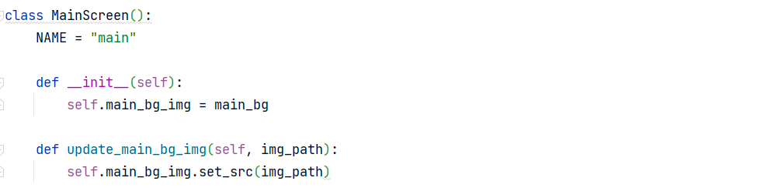
编写UI页面逻辑函数
当静态页面编写完成后，我们需要在完成一个用于加载动态资源的功能函数来更新页面，下面以更换图片来进行说明：
1. 创建对应的功能类函数
2. 将静态页面中设置图片路径的操作句柄赋值给类属性
3. 实现一个更新路径的类方法

Slide 31
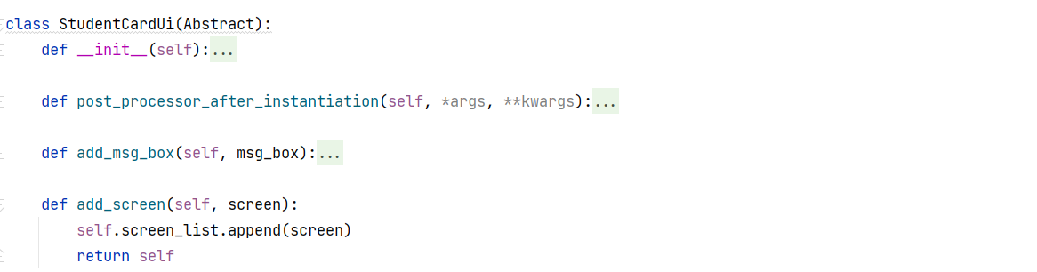
注册UI逻辑函数到UI事件管理模块中
当静态页面编写与对应的页面功能函数实现完成，我们就需要将页面函数添加到UI事件管理模块中：

Slide 32
课程总结
学习了解LVGL的基本概念
学习了解UI开发框架
掌握UI设计开发流程

Slide 33
课程答疑
Q&A

Slide 34
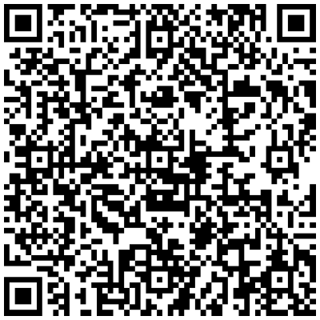
课后-问卷调研

Slide 35
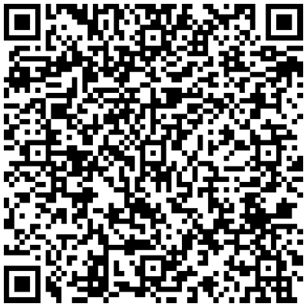
课后-考试测评

